Slide 1
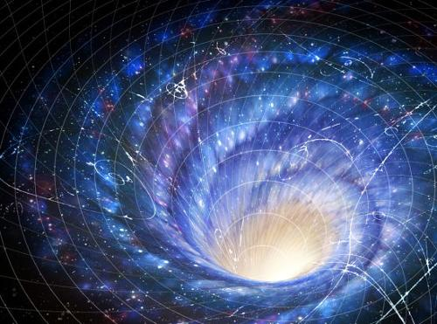
相 对 论
第 十 四 章

Slide 2
14-0 教学基本要求
14-1 伽利略变换式
经典力学的绝对时空观
14-2 迈克耳孙-莫雷实验
否定了绝对参考系的存在
14-3 狭义相对论的基本原理
洛伦兹变换式
14-4 狭义相对论的时空观

Slide 3
*14-5 光的多普勒效应
14-6 相对论性动量和能量
* 14-7 等离子体与受控核聚变
* 14-8 广义相对论简介

Slide 4
一 理解伽利略变换及牛顿力学的绝对时空观.
二 了解迈克耳孙-莫雷实验.
三 理解狭义相对论的两条基本原理，掌握洛伦兹变换式.

Slide 5
四 理解同时的相对性，以及长度收缩和时间延缓的概念，掌握狭义相对论的时空观.
五 掌握狭义相对论中质量、动量与速度的关系，以及质量与能量间的关系.

Slide 6
选择进入下一节：
14-0 教学基本要求
14-1 伽利略变换式
经典力学的绝对时空观
14-2 迈克耳孙-莫雷实验
否定了绝对参考系的存在
14-3 狭义相对论的基本原理
洛伦兹变换式
14-4 狭义相对论的时空观

Slide 7
选择进入下一节：
* 14-5 光的多普勒效应
14-6 相对论性动量和能量
* 14-7 等离子体与受控核聚变
* 14-8 广义相对论简介

